Slide 1
Tecnologias para a Sala de Aula Invertida
Bruno Pereira Garcês
Professor de Ensino Básico, Técnico e Tecnológico
Instituto Federal do Triângulo Mineiro
brunogarces@brunogarces.com
www.educahoje.com

Slide 2
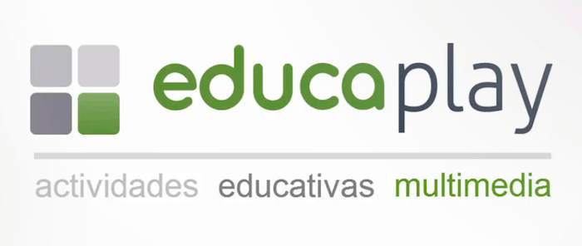
Jogos auxiliam na motivação
educahoje.com/flipped

Slide 3
Características da Sala de Aula Invertida
As discussões são conduzidas pelos estudantes;
Discussões atingem níveis de pensamento crítico mais elevado;
Trabalho colaborativo é contínuo e aberto;
Conteúdo é mais contextualizado à situações reais;
Os estudantes desafiam uns aos outros durante a discussão;
Colaboração e tutoria com os pares surgem naturalmente;
Estudantes tem liberdade para estudar assuntos fora do currículo.

Slide 4
Características da Sala de Aula Invertida
“Estudantes passam da postura passiva para a postura ativa.”

Slide 5
Quais os benefícios da Sala de Aula Invertida?
Estudantes conseguem suporte em conteúdos difíceis;
A interação professor-estudante é aumentada;
Promove a diferenciação e personalização;
Cria uma atmosfera de aprendizagem;
Estudantes podem aprender no conforto de suas casas;
Auxilia quando os professores ou estudantes precisam faltar;
Relacionamento com os estudantes é melhorado.

Slide 6
E os Desafios?
Romper o paradigma da Educação Tradicional (professores e alunos) para focar no desenvolvimento integral (competências);
Alunos precisam internalizar a importância das habilidades de aprendizagem autodirecionada;
Demanda acesso à internet;
Nem todos os conteúdos são facilmente trabalhados;
Demanda maior tempo do professor durante a implementação.

Slide 7
Como desenvolver mais Atitudes?
educahoje.com/flipped

Slide 8
Perguntas frequentes
E se os estudantes não assistirem os vídeos?
Quem deve fazer os vídeos?
Qual deve ser o tamanho dos vídeos?
Qual o orçamento necessário para implementá-la?
A Sala de Aula Invertida vai aumentar o tempo dos estudantes conectados à internet?
O que os pais acham desta estratégia?
O que irei fazer dentro de sala de aula?

Slide 9
Checklist para a Sala de Aula Invertida
Flexible Environment
Eu estabeleço espaços e prazos adequados para os alunos interagirem e refletirem sobre sua aprendizagem conforme necessário;
Eu continuo observando e monitorando os estudantes para fazer ajustes de acordo com as necessidades;
Proporciono aos alunos diferentes formas de aprender o conteúdo e demonstrar o domínio.

Slide 10
Checklist para a Sala de Aula Invertida
Learning Culture
Dou aos alunos oportunidades para se envolverem em atividades significativas, tirando o professor do papel central;
Eu dou suporte à estas atividades tornando-as acessíveis a todos os alunos através de personalização e constante feedback.

Slide 11
Checklist para a Sala de Aula Invertida
Intentional Content
Priorizo ​​conteúdos normalmente usados ​​na instrução direta para que os alunos acessem por conta própria (em casa);
Eu crio ou forneço conteúdo relevante (normalmente vídeos) para meus alunos;
Eu diferencio as estratégias para fazer conteúdos relevantes para todos os alunos.

Slide 12
Checklist para a Sala de Aula Invertida
Profesional Educator
Eu fico disponível para todos os alunos de forma individual, pequenos grupos ou turma inteira para fornecer feedback em tempo real, conforme necessário;
Eu faço a avaliação formativa constante durante o tempo de aula através da observação;
Eu colaboro e reflito com outros educadores e assumo a responsabilidade para transformar minha prática.

Slide 13
Checklist para a Sala de Aula Invertida
Vídeo-Conferência
educahoje.com/flipped

Slide 14
Cases
Arfstrom (2013)
- Presença nas aulas durante a sala de aula invertida aumentou 20%;
- Desempenho em testes de múltipla escolha foi duas vezes maior do que do grupo controle;
- Alunos relataram que gostaram bastante da parte presencial da Sala de Aula Invertida.

Slide 15
Cases
McLaughlin (2014)
- Atividades diferenciadas em sala de aula;
= Audience Response System + Questões Abertas;
= Atividades em dupla com socialização;
= Apresentação dos estudantes (seminário) + discussão;
= Quis individual e em pares;
= Micro-aulas (5 a 10 min).

Slide 16
Cases
McLaughlin (2014)
- Estudar o conteúdo antes das aulas facilita a aprendizagem;
- Assistir aos vídeos promoveu maior interesse nas aulas presenciais;
- Atividades interativas em sala de aula despertaram maior envolvimento;
- As discussões em sala de aula contribuíram significativamente para a aprendizagem.

Slide 17
Cases
McLaughlin (2014)
- Estudar o conteúdo antes das aulas facilita a aprendizagem;
- Assistir aos vídeos promoveu maior interesse nas aulas presenciais;
- Atividades interativas em sala de aula despertaram maior envolvimento;
- As discussões em sala de aula contribuíram significativamente para a aprendizagem.

Slide 18
Cases
Johnson (2012)
- A ideia de que os alunos possuem “tarefa de casa” precisa estar muito clara;
- A implementação não precisa ser 8 ou 80;
- Estudantes não preferem, naturalmente, trabalhar em grupos, porém vão desenvolvendo maior simpatia com o tempo;
- Estudantes não sabem trabalhar em grupo inicialmente.

Slide 19
Cases
Johnson (2012)
- Professores não precisam criar seu próprio conteúdo;
- Aula expositiva não é uma metodologia ruim, porém não deve ser utilizada como principal ou única;
- Professores precisam compreender que a mudança para a sala de aula invertida é um grande passo, portanto deve ser feito com cuidado e estudo.

Slide 20
Cases
Trevelin (2013)
- Sala de Aula Invertida em cursos da área de tecnologia;
- Reprovação caiu de 34% para 11% ao semestre;
- Alunos dizem estar mais interessados;

Slide 21
Que tipo de material posso produzir além de vídeos?
educahoje.com/flipped

Slide 22
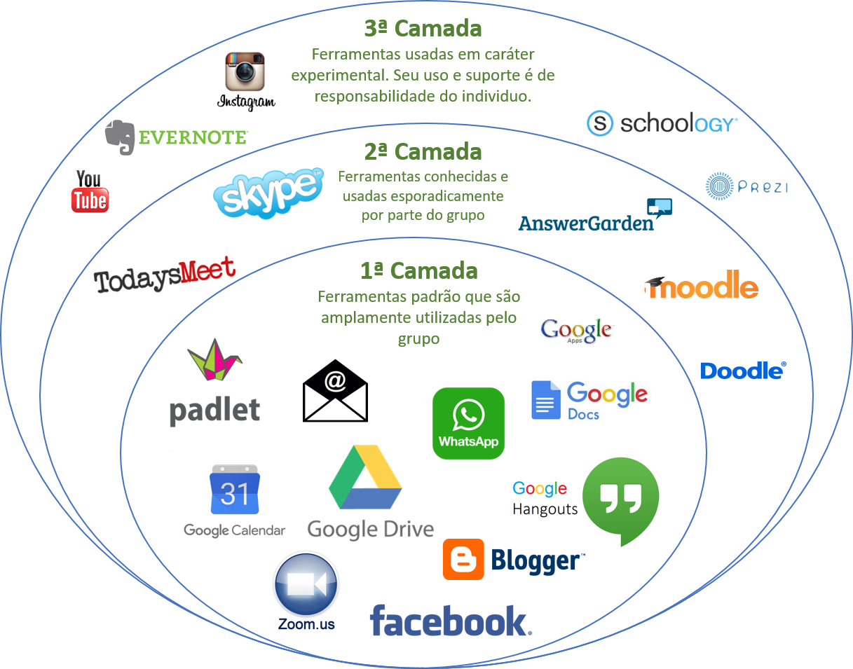
O que a escola pode fazer com as tecnologias?
Estabelecer as
ferramentas

Slide 23
Discussões

Slide 24
Como Inovar em uma Escola Tradicional?
facebook.com/faceeducahoje
educahoje.com
34 991669313
Bruno Pereira Garcês
Professor de Ensino Básico, Técnico e Tecnológico
Instituto Federal do Triângulo Mineiro
brunogarces@brunogarces.com
www.educahoje.com

